Slide 1
Potresi kao prirodni rizici
dr.sc. Ivan Martinić

Slide 2
Sadržaj
Općenito o potresima
Opasnosti i popratne pojave uzrokovane potresom
Upravljanje rizikom od potresa
Zaključak

Slide 3
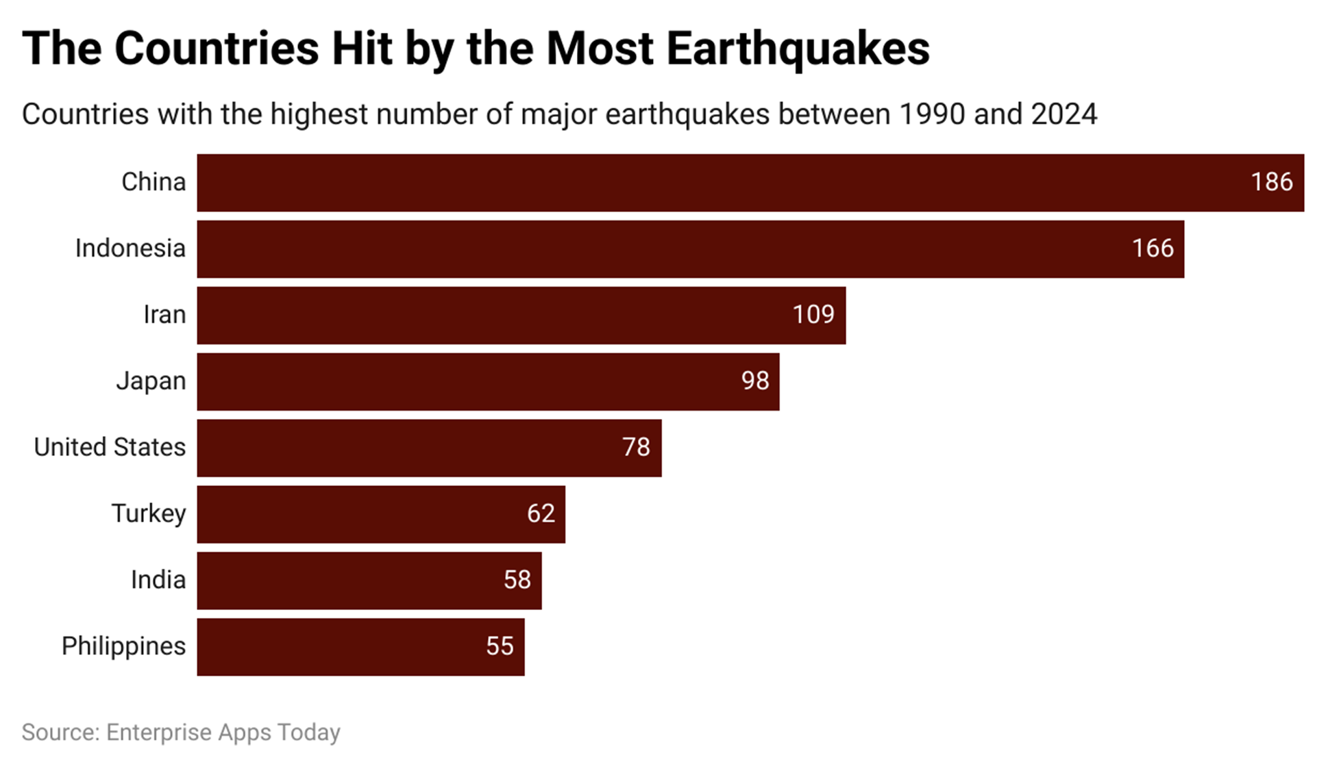
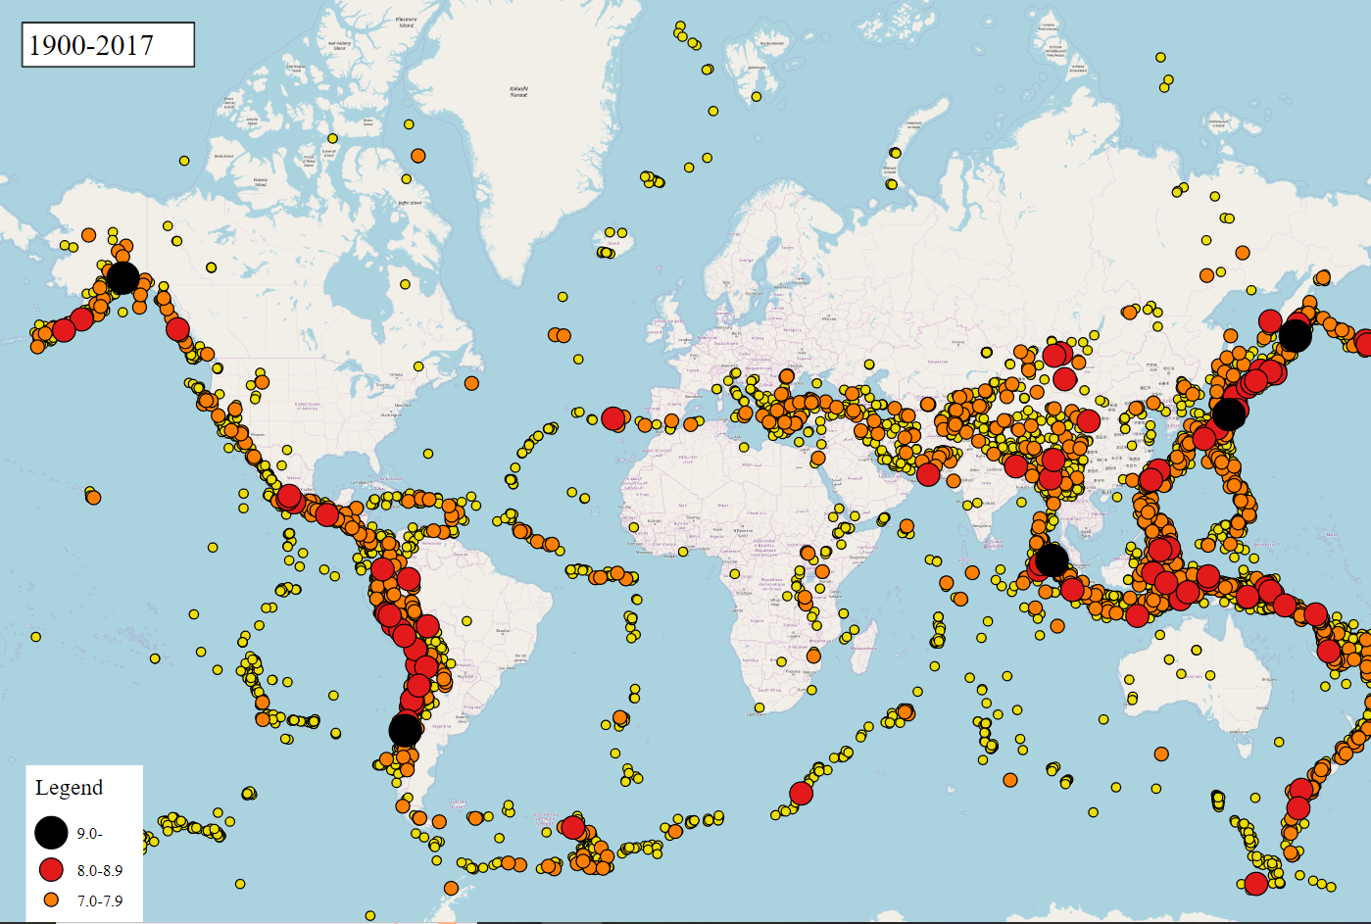
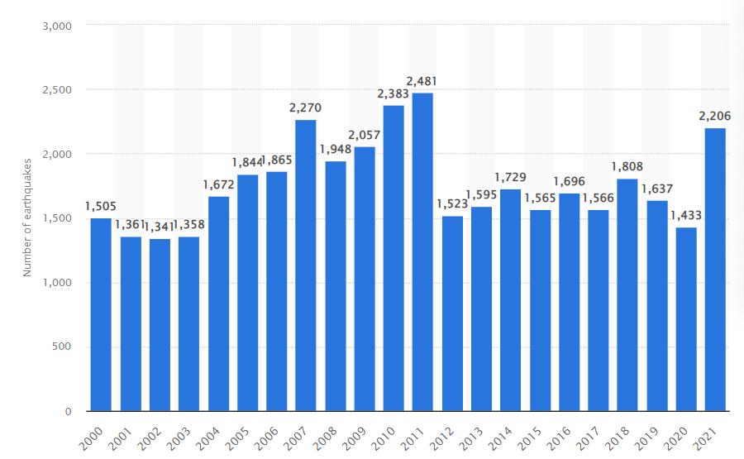
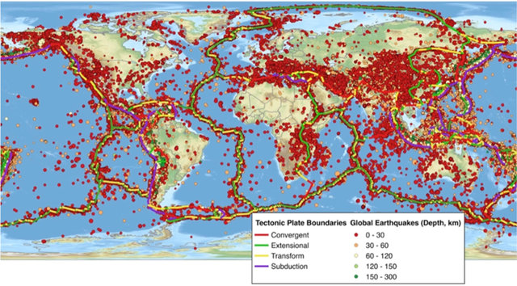
Epicentri potresa u svijetu
M > 5

Slide 4
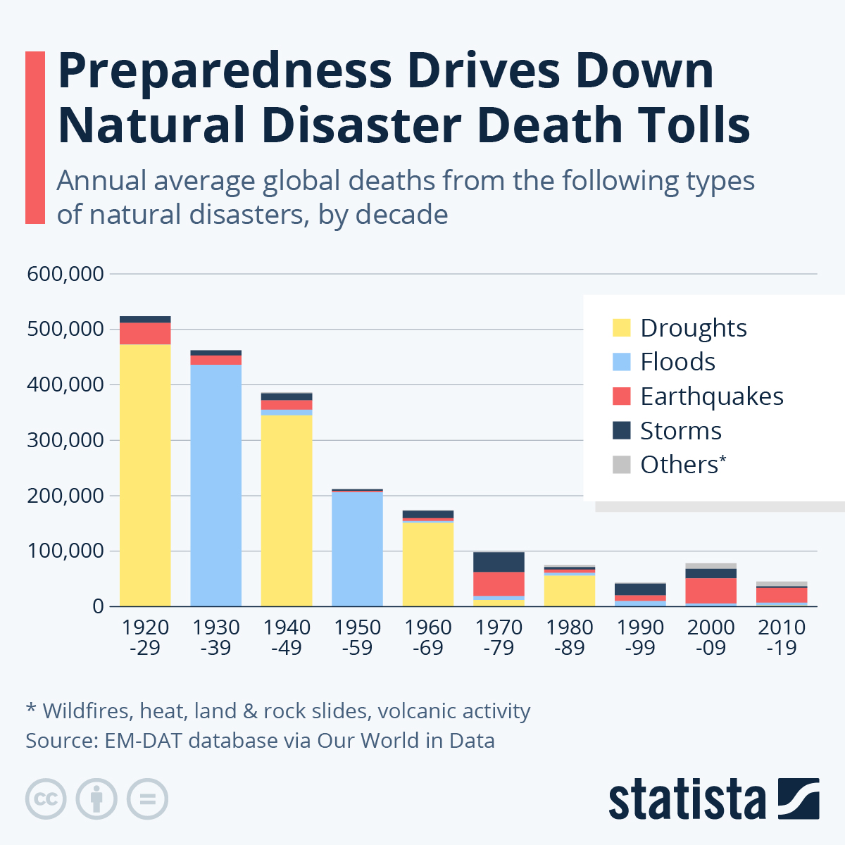
Općenito o potresima
Godišnje od posljedica potresa strada oko 25 000 ljudi (1/5 smrti od prirodnih katastrofa)
Rast globalne populacije povećao je i prosječnu godišnju štetu od potresa:
14 milijardi $ (1985.) → 140 milijardi $ (2014.)
Srednji godišnji broj stanovnika pod utjecajem potresa narastao je sa 60 milijuna (1985.) na 179 milijuna (2014.)

Slide 5
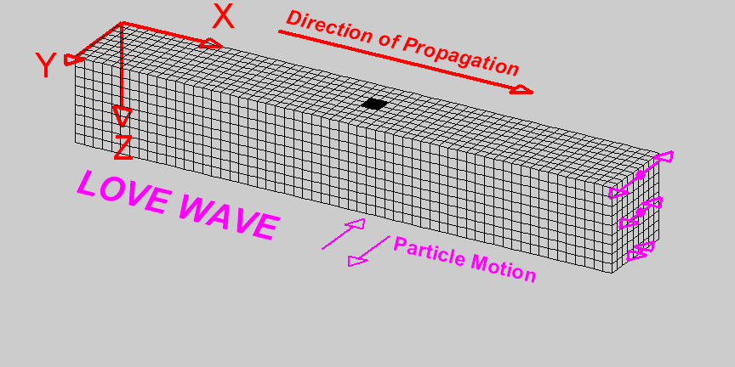
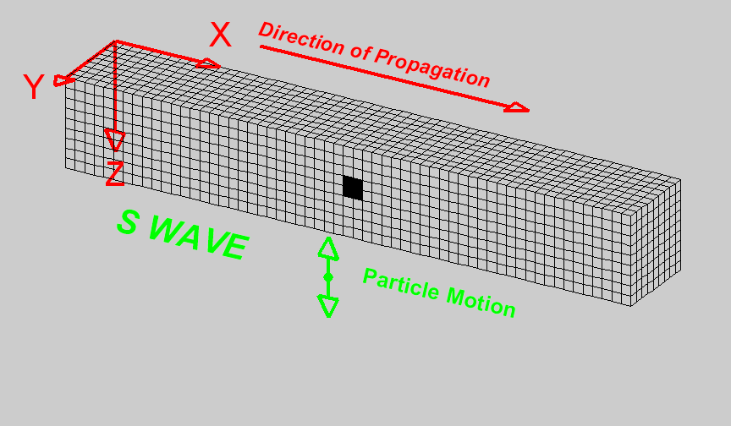
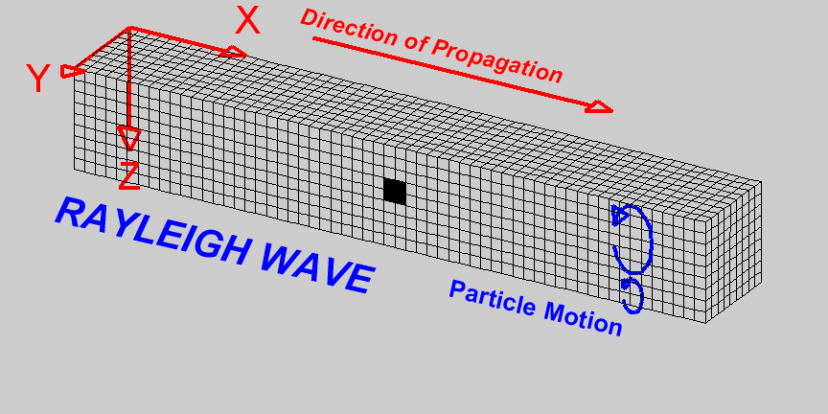
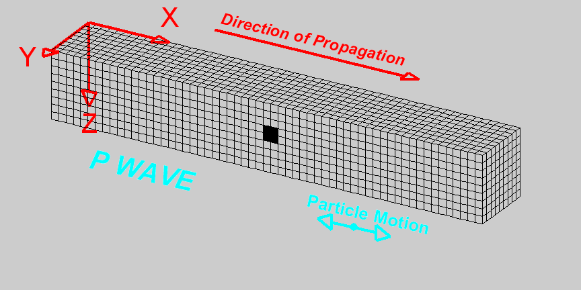
Mehanizam potresa
U trenutku nastanka potresa širi se primarni val koji prenosi energiju longitudinalnim titranjem (u smjeru širenja vala). Označava se slovom p.
Prolaskom vala kroz materijale različite gustoće nastaje sekundarni val (s) koji titra okomito u odnosu na smjer širenja.
Uz površinu Zemlje nastaju takozvani površinski ili dugi valovi, koje dijelimo na dvije vrste:
1. Loveovi valovi - titraju u vertikalnoj i horizontalnoj ravnini
2. Reyleighovi valovi - titraju u vertikalnoj ravnini

Slide 6
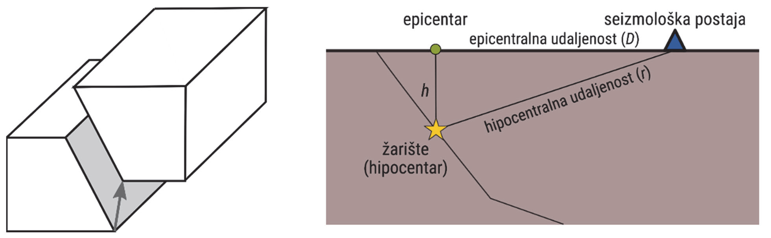
Mehanizam potresa
Primarni valovi su najbrži, potom sekundarni, a površinski su najsporiji, međutim uzrokuju najveću štetu.
Određivanje epicentra – potrebne su 3 seizmološke postaje.
Epicentar se određuje pomoću grafa valova s i p (s-p wave graph) i potom metodom triangulacije
https://www.youtube.com/watch?v=694yaY2ylTg

Slide 7
Vrste potresa prema nastanku
Tektonski potresi
Vulkanski potresi
Urušni potresi
Impaktni potresi
Antropogeni potresi
Tektonski potresi prednjače po snazi i učestalosti
Prema dubini hipocentra razlikujemo (USGS):
a) Duboke potrese (> 300 km)
b) Srednje duboke potrese (70 - 300 km)
c) Plitke potrese (< 70 km)

Slide 8
Najznačaniji potresi u povijesti
Po magnitudi:
1952. - Kamčatka (SSSR) – M 9.0
1960. – Valdivia (Chile) – M 9.5
1964. – Aljaska (SAD) – M 9.2
2004. – Sumatra (Indonezija) – M 9.1
2011. – Fukushima (Japan) – M 9.1
Europa:
1755. – Lisabon - https://www.youtube.com/watch?v=xLKNU5IZcuo
1908. – Messina
Po smrtnosti:
1556. - Shaanxi, Kina – 830 000
2010. - Haiti – 316 000
115. - Antakya, Turska – 260 000
525. - Antakya, Turska – 250 000
1976. - Tangshan, Kina – 243 000

Slide 9
Najznačajniji potresi u hrvatskoj
1667. Dubrovnik
1880. Zagreb
1906. Zagreb
1909. Pokupsko
1916. Novi Vinodolski
1923. Biokovo
1962. Makarska
1964. Slavonski Brod/Dilj
1982. Na području Zagorja
1986. Knin
1996. Ston
2020. Zagreb
2020. Petrinja

Slide 10
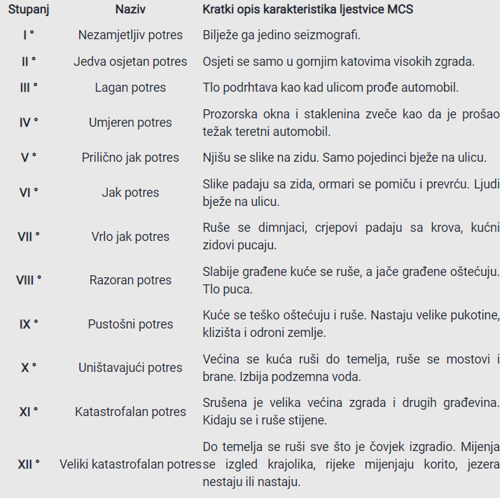
Mjerenje i praćenje potresa
Makroseizmičke ljestvice opisuju intenzitet:
Mercalli-Cancani-Siebergova (MCS),
Modificirana Mercallijeva (MM, u SAD-u),
Medvedev-Sponheuer-Karnikova (MSK) i
Europska makroseizmička ljestvica (EMS)
Ljestvice za određivanje makroseizmičkog intenziteta najčešće imaju 12 stupnjeva, a svaki stupanj opisuje tipične učinke potresa te jačine.

Slide 11
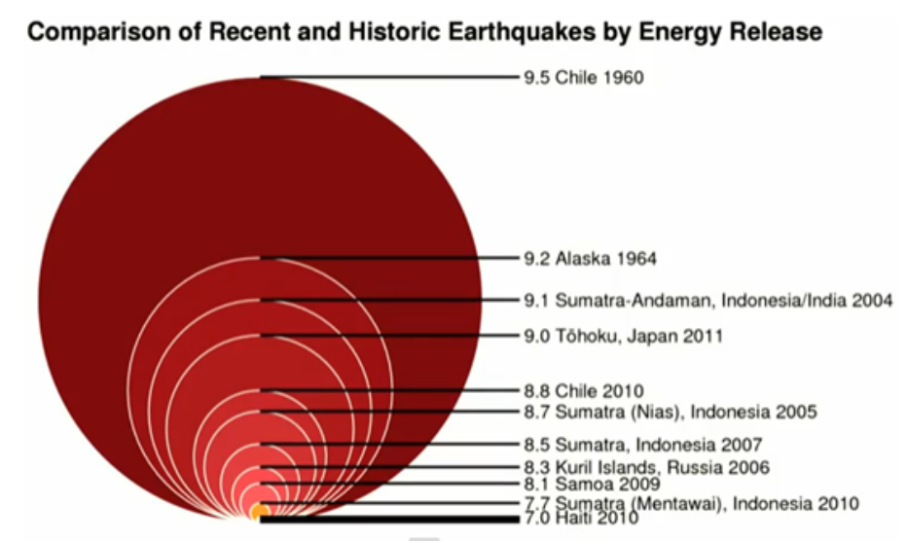
Mjerenje i praćenje potresa
Magnituda potresa M je mjera (broj) koja opisuje relativnu veličinu ili količinu oslobođene elastične energije potresa. Temelji se na mjerenju najveće amplitude pomaka seizmičkog vala opažene na nekoj seizmološkoj postaji.
Richterova skala – logaritamska → svaki stupanj znači 10x veću amplitudu vala, ali i cca 30x veću energiju!
U pravilu, potres veće magnitude za posljedicu ima i veći intenzitet. No na intenzitet znatno utječu lokalni elementi (tlo, gradnja, dubina hipocentra…)

Slide 12
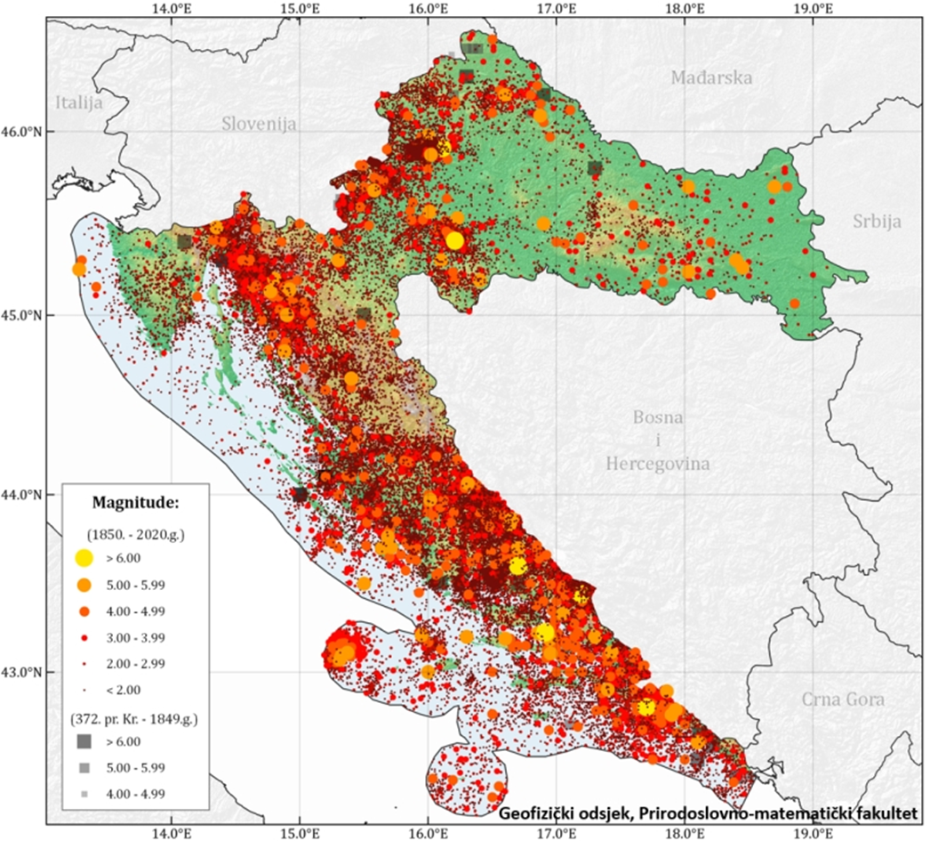
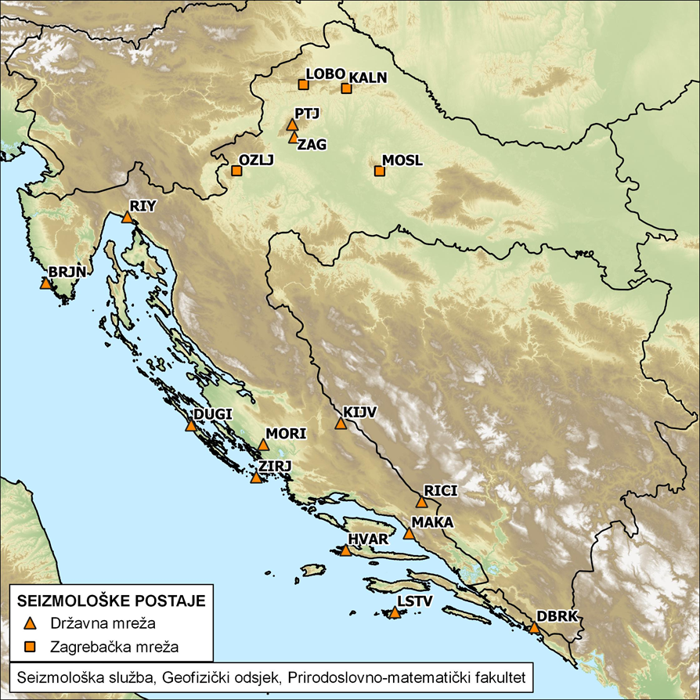
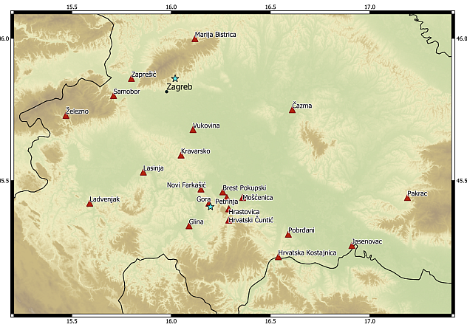
Mjerenje i praćenje potresa

Slide 13
Potres i popratne pojave
Primarni učinci potresa su:
trešnja uzrokovana prolaskom seizmičkih valova, posebno površinskih – najveći uzrok štete
rasjedanje tla nastaje na aktivnom rasjedu, ali i u tlu kao posljedica prolaska seizmičkih valova
promjene razine podzemnih voda zbog pucanja stijena i promjene položaja slojeva te promjene pravaca tečenja (može biti i sekundarna pojava)
urušavanje građevina – zapravo posljedica trešnje, mogu biti i sekundarna pojava

Slide 14
Potres i popratne pojave
Sekundarni učinci potresa su:
Naknadni potresi – obično manje magnitude. Poznati i kao ,,smirivanje terena’’.
Požari – kod puknuća plinovoda ili oštećenja strujnih instalacija. Mogu poprimiti katastrofalne razmjere.
Aktivacija padinskih procesa – odroni, lavine, klizišta…
Likvefakcija - https://www.britannica.com/video/185615/liquefaction-event-soil-particles-earthquake-combination-water
Promjene u reljefu i promjene riječnih tokova – promjene u visini tla od nekoliko metara (mogu biti i tercijarni učinak)
Tsunamiji, poplave…

Slide 15
Upravljanje rizikom
Kako smanjiti rizik od posljedica potresa?
Rizik = f (opasnost, izloženost, ranjivost, kapacitet/otpornost)
Opasnost – potres (primarni i sekundarni učinci)
Izloženost – izloženost utjecaju pojava prilikom potresa (udaljenost od epicentra)
Ranjivost – ranjivost na pojave prilikom trešnje (štetnost samih pojava za čovjeka)
Kapacitet (otpornost) – spremnost, sredstva i sposobnost za reakciju – otpornost društva

Slide 16
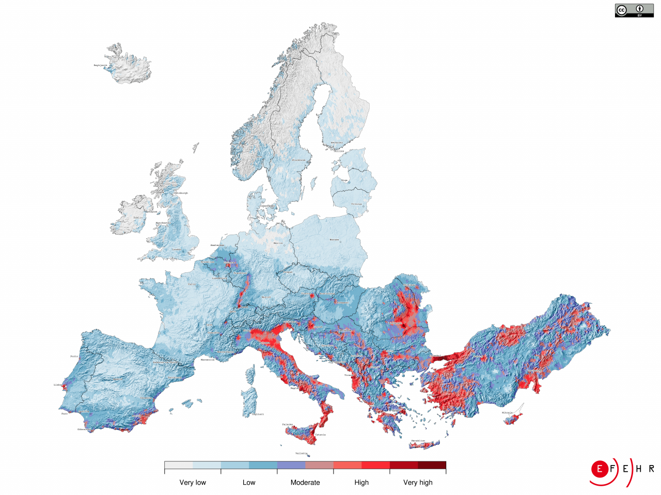
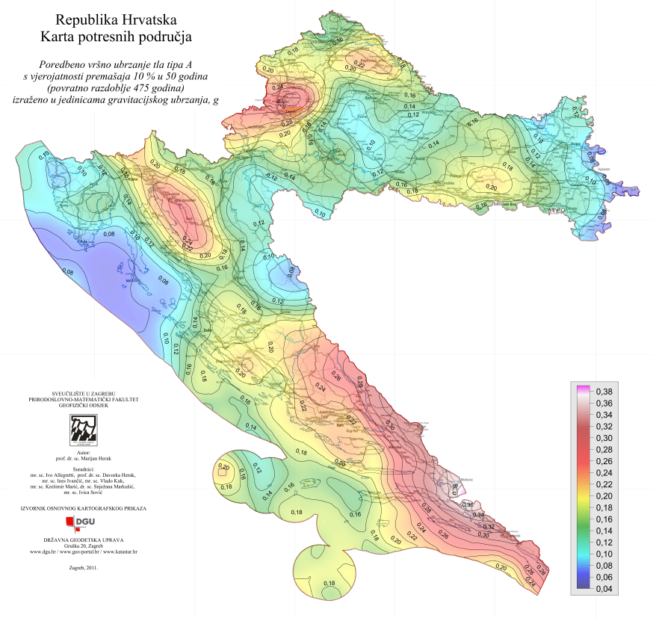
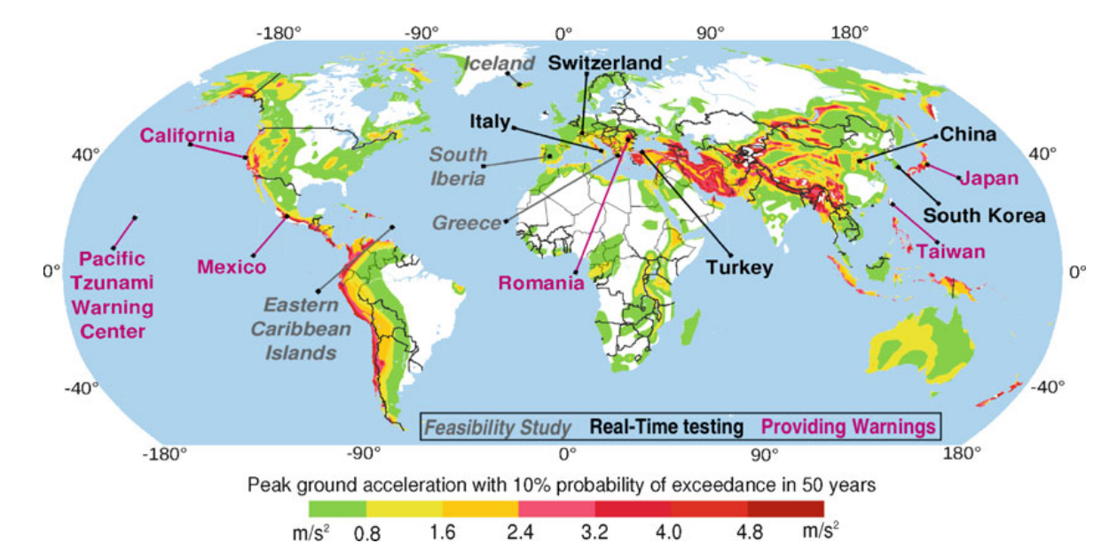
Upravljanje rizikom
Praćenje seizmičnosti – seizmološke službe
Na temelju dosadašnjih događaja i obilježja terena izrađuju se karte ubrzanja i karte opasnosti od potresa
Neke zemlje imaju i sustave ranog upozoravanja
Rano upozoravanje zadnjih nekoliko godina djeluje i na globalnoj razini – Google obavijesti

Slide 17
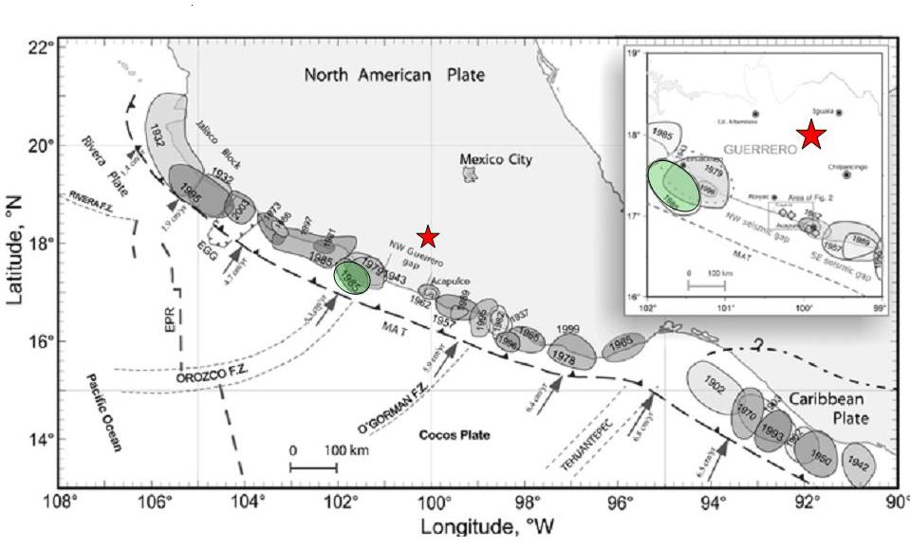
Upravljanje rizikom
Predviđanje potresa? – dugoročno:
Vremenski: periodičnost potresa – nije pouzdano
Prostorno: seizmičke praznine - zone u seizmički aktivnom području u kojima se u skorije vrijeme nisu dogodili potresi, ali se u njima očekuju.

Slide 18
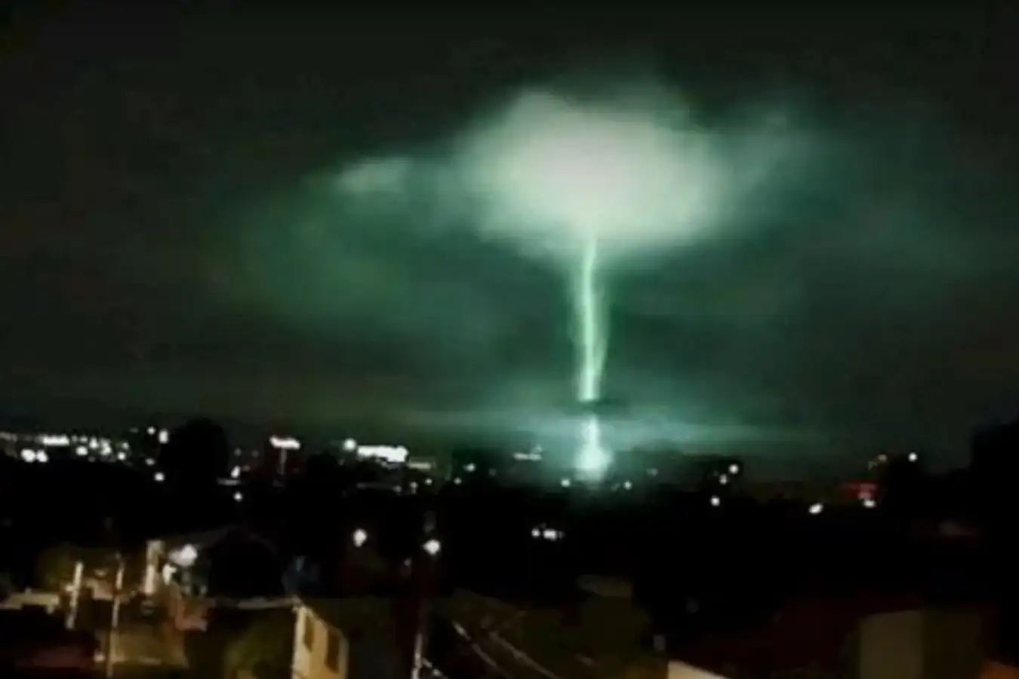
Upravljanje rizikom
Predviđanje potresa? – kratkoročno:
Mnogo malih potresa
Povećanje radona u vodi
Čudno ponašanje životinja
Potresi s rastućom magnitudom
Promjene u geomagnetskim poljima
Pojava neobičnih svjetala na nebu…

Slide 19
Upravljanje rizikom
Najveći rizik je u gusto naseljenim, urbanim područjima (zašto?)
Kako smanjiti rizik?
Građevinski propisi (materijal, razmak između građevina, planiranje prostorija, urbano planiranje…)
Ojačavanje građevina i korištenje modernih protupotresnih tehnologija prilikom izgradnje
https://www.youtube.com/watch?v=dunTORU3Ysk
Sigurno namještanje interijera (pričvršćivanje namještaja, izbjegavati rušenja zidova)
Edukacija stanovništva i vježbe evakuacije (edukacija o prošlim događajima, postupcima u slučaju potresa, vjerojatnosti potresa, mjestima za evakuaciju…)
Spremnost na opasnost od popratnih pojava - https://www.youtube.com/watch?v=WcbCYZ-V9LU
Organizacija službi civilne zaštite i spasilačkih službi
Organizacija društva i službi za zbrinjavanje ljudi i obnovu

Slide 20
Zaključci
Potrese je nemoguće spriječiti
Najrizičnija područja su gusto naseljena, urbana područja u dijelovima svijeta gdje se očekuju snažni potresi
Potrese je gotovo nemoguće predvidjeti
Za smanjenje opasnosti za ljudske živote ključni su adekvatni građevinski propisi i građevinski zahvati
Edukacija i spremnost stanovništva je bitan faktor kao i kod svakog prirodnog rizika

